Slide 1
청년 패널 조사
: 경시적 자료분석을 통해
임금, 취업에 영향을 주는 요인 알아보기
2012491 최윤서 2111852 김채형

Slide 2
목차
1
주제 선정 동기
2
데이터셋 설명
3
Q1
전처리
EDA
모델링
4
Q2
전처리
EDA
모델링

Slide 3
Part 1,
주제 선정 동기

Slide 4
Part 1,
Question
주요 관심사: 결혼과 출산이 취업여부 및 임금에 미치는 영향
Q1
최종 학력 학사 이상의 근로자 임금에 영향을 미치는 공변량
Q2
6세 미만 아이가 있는 기혼 대졸자의 취업 유지에 영향을 미치는 공변량

Slide 5
Part 2,
데이터셋 설명

Slide 6
Part 2,
데이터셋 설명
만 15~29세 청년층을 대상으로
2007~2020에 14차례 이루어진
청년 패널 조사
청년층의 학교에서 직업으로의 이행과정 및
노동시장 경로를 추적 조사한 자료
→ 최신의 자료: 2016~2020, 관심 변수들 선택

Slide 7
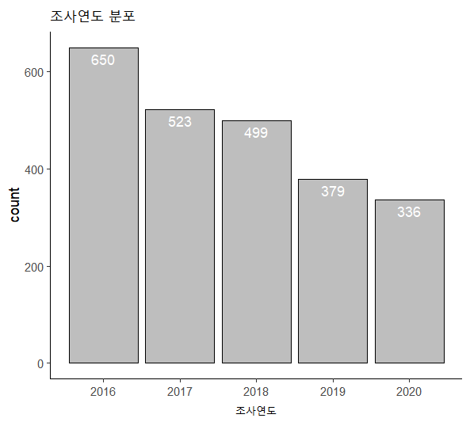
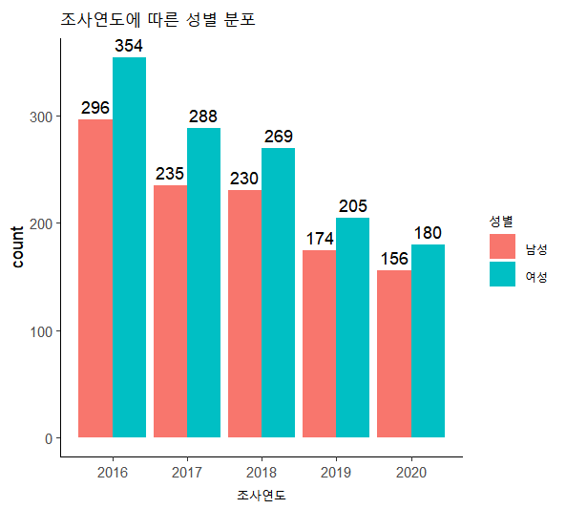
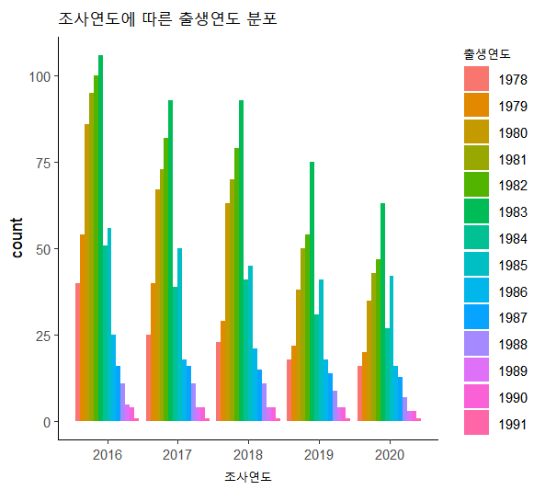
Part 2,
데이터셋 설명
변수들의 분포 확인
조사연도, 성별, 출생연도
조사연도에 따라 성별, 출생연도의 분포가 크게 달라지지 않았다.

Slide 8
Q1: 임금에 영향을 주는 공변량은 무엇일까?
Part 3,
: 최종학력 학사 이상 근로자의 임금에 대한 경시적 자료 분석

Slide 9

Part 3,
Q1_주요 관심사
최종학력 학사 이상 근로자의 임금에 영향을 미치는 공변량
→성별에 따라
→ 결혼 여부에 따라
→ 자녀 유무에 따라
임금이 달라지지 않을까?
두 사람 모두 최종학력 학사 이상이어도..

Slide 10
Part 3,
Q1_ 전처리
사용할 변수들
-가설에 맞는 변수들과, 그 외 유의미해보이는 변수들을 선정.
변수명 | 변수값
id | 응답자 식별 id
birthyear | 출생 년도 1978~1993
gender | 성별 남자: M, 여자: F
educ | 교육수준 BS: 학사 MSPHD: 석사 이상
marital | 결혼여부 married: 결혼 notmarried: 결혼 외
employ | 정규직여부 Fulltime: 정규직 Temporary: 비정규직
field | 직업군 ResearchTech: 연구직 및 공학 기술직 else: 그외
wrkhr | 근무시간 (단위: 일주일) 1~120
leastincome | 유보임금
selfconfident | 자존감 1: 매우 높다 ~ 6: 매우 낮다
child | 자녀여부 Y: 자녀 있음, N: 자녀 없음
year | 조사년도 2016~2020 (1~5)
income | 연봉 (단위: 만) 52~36400

Slide 11
Part 3,
Q1_전처리
범주형 변수
income
일급, 주급, 월급, 연봉 → 연봉
field
범주 10개 → 범주 2개: 연구직 및 공학 기술직 / 그 외
marital
결혼 → married / 미혼, 이혼, 사별, 별거 → notmarried

Slide 12
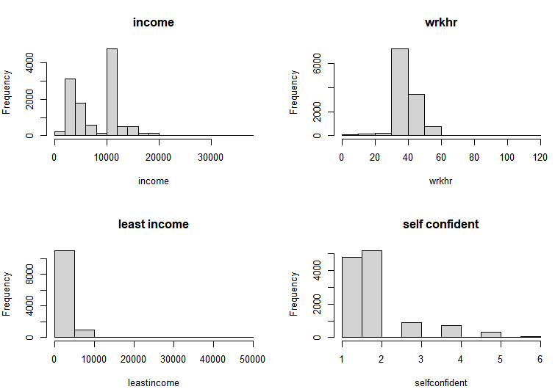
Part 3,
Q1_전처리
수치형 변수
income & leastincome :
단위가 다른 변수에 비해 큼 & 치우친 분포
→ 로그 변환
year (시간변수):
단위가 다른 변수에 비해 커서 스케일링 필요
→ 2016~2020 ⇒1 ~ 5

Slide 13
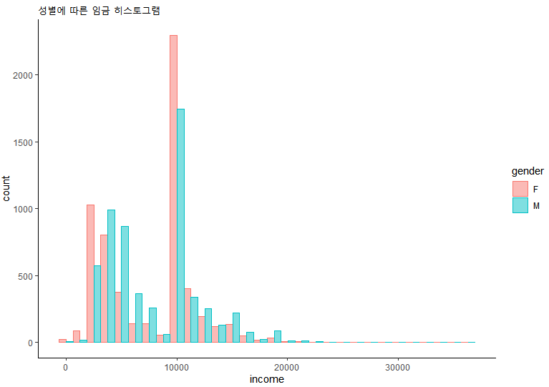
Part 3,
Q1_EDA
히스토그램으로 확인
성별에 따른 연봉의 분포정도
→ 큰 차이 X

Slide 14
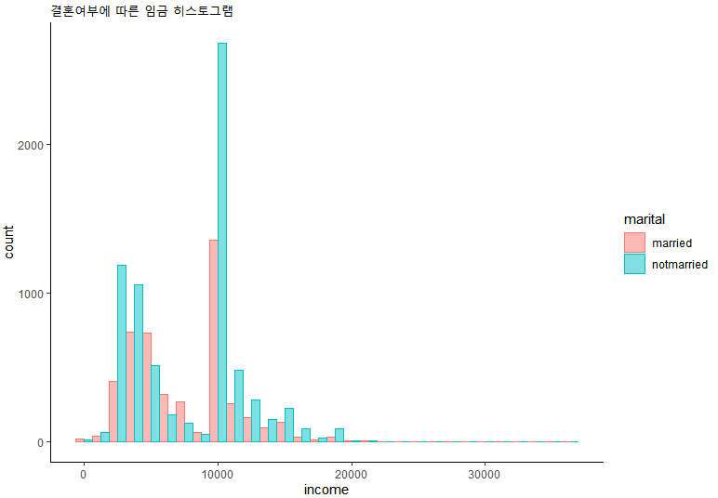
Part 3,
Q1_EDA
히스토그램으로 확인
결혼여부에 따른
연봉의 분포정도
→ 큰 차이 X

Slide 15
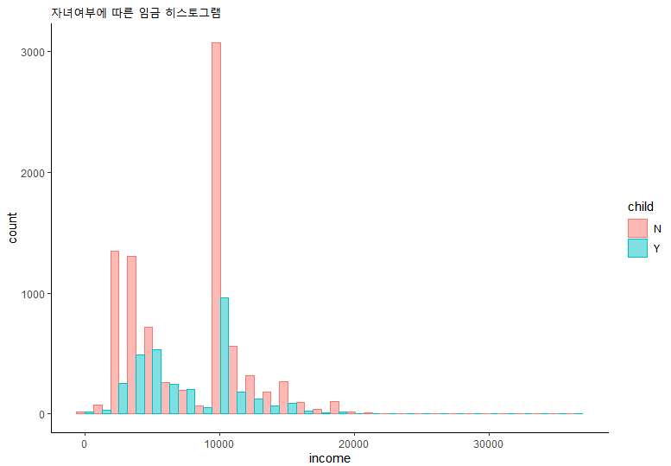
Part 3,
Q1_EDA
히스토그램으로 확인
자녀유무에 따른
연봉의 분포정도
→ 큰 차이 X

Slide 16
Part 3,
Q1_모델 적용
사용할 모델
변수 선택
: step
랜덤절편 vs 랜덤절편+랜덤기울기
유의한 변수 선택
가우시안 선형 혼합 모형
: lmer
step의 결과로 선정된 모형
ⅰ모형 + 교호작용(시간*성별)
GEE모형
: glmgee
기본 모형: 4가지 상관계수 행렬 분포
ⅰ에서 선정된 모형 + 교호작용(시간*성별)

Slide 17
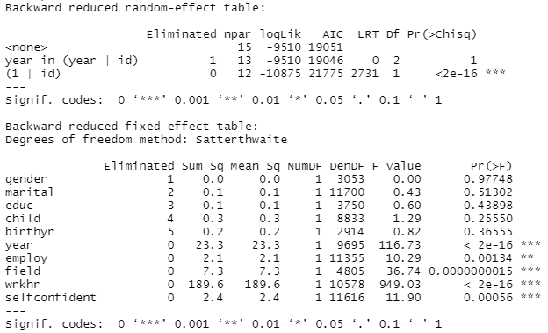
Part 3,
Q1_모델 적용
1) 변수 선택
lmerTest 패키지의 step 사용
full model :
log(income)~year+birthyr+gender+educ+marital+child+employ+field+wrkhr+selfconfident+(year|id)
후진 제거법 적용
→ year, employ, field, wrkhr, selfconfident 선택
→ 랜덤절편+랜덤기울기 있는 모형 선택

Slide 18
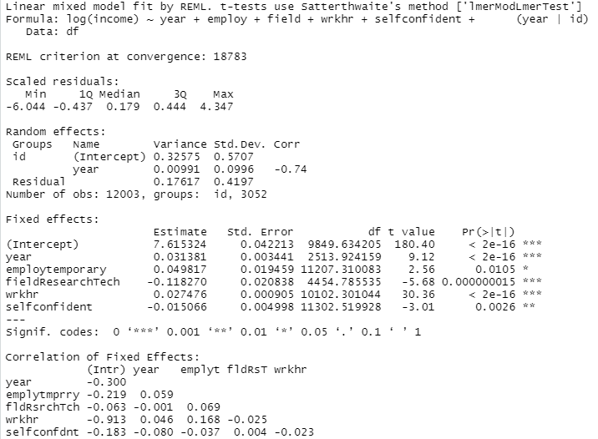
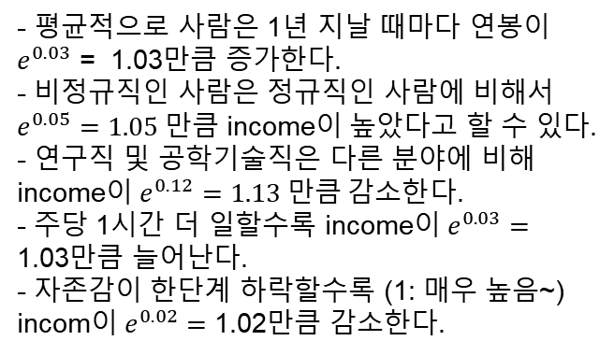
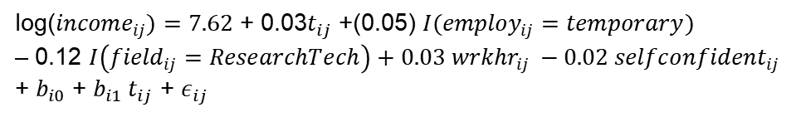
Part 3,
Q1_모델 적용
2) lmer
ⅰ) step 결과 선정된 모형
model: log(income)~year+employ+field+wrkhr+selfconfident+(year|id)
log(${income}_{ij})=7.62$ + 0.03$t_{ij}$ +(0.05) $I({employ}_{ij}=temporary)$
– 0.12 $I\left({field}_{ij}=ResearchTech\right)+0.03 {wrkhr}_{ij} −0.02 {selfconfident}_{ij}$
+ $b_{i0}$ + $b_{i1}{ t}_{ij}$ + $ε_{ij}$
개체의 효과 → 평균으로 회귀
- 평균적으로 사람은 1년 지날 때마다 연봉이 $e^{0.03}$ = 1.03만큼 증가한다.
- 비정규직인 사람은 정규직인 사람에 비해서 $e^{0.05}=1.05 만$큼 income이 높았다고 할 수 있다.
- 연구직 및 공학기술직은 다른 분야에 비해
income이 $e^{0.12}=1.13 만큼 감소한$다.
- 주당 1시간 더 일할수록 income이 $e^{0.03}=$ 1.03만큼 늘어난다.
- 자존감이 한단계 하락할수록 (1: 매우 높음~) incom이 $e^{0.02}=$ 1.02만큼 감소한다.

Slide 19
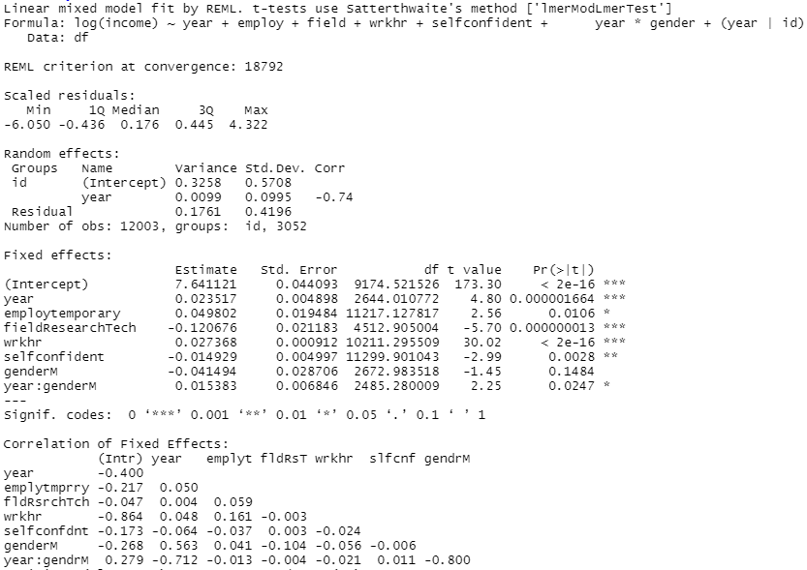
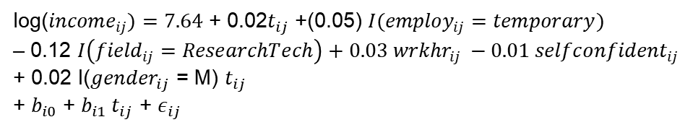
Part 3,
Q1_모델 적용
2) lmer
ⅱ) ⅰ모형 + 교호작용(year*gender) (시간과 성별에 따른 교호작용)
model: log(income)~year+employ+field+wrkhr+selfconfident+year*gender+(year|id)
log(${income}_{ij})=7.64$ + 0.02$t_{ij}$ +(0.05) $I({employ}_{ij}=temporary)$
– 0.12 $I\left({field}_{ij}=ResearchTech\right)+0.03 {wrkhr}_{ij} −0.01 {selfconfident}_{ij}$
+ 0.02 I(${gender}_{ij}$ = M) $t_{ij}$
+ $b_{i0}$ + $b_{i1}{ t}_{ij}$ + $ε_{ij}$
▪ 성별 변수: X 유의
→ 조사 초기 시점(2016)에 성별에 따라
임금에 유의한 차이 X
▪ 성별과 시간의 교호작용 : 유의
→ 성별에 따라 시간이 지나면서
연봉이 증가하는 slope의 차이가 유의

Slide 20

Part 3,
Q1_모델 적용
2) lmer – 모델 적합도
기준: AIC
lmer.fit1 : step 결과 선정된 모델
log(income)~year+employ+field+wrkhr+selfconfident+(year|id)
lmer.fit2: lmer.fit1 + 시간과 성별의 교호작용
log(income)~year+employ+field+wrkhr+selfconfident+year*gender+(year|id)
최종 모델
시간과 성별의 교호작용 유의하기는 하나, 시간과 성별의 교호작용이 없는 모델의 AIC가 더 낮다.
log(${income}_{ij})=7.62$ + 0.03$t_{ij}$ +(0.05) $I({employ}_{ij}=temporary)$ – 0.12 $I\left({field}_{ij}=ResearchTech\right)+0.03 {wrkhr}_{ij} − 0.02 {selfconfident}_{ij}$
+ $b_{i0}$ + $b_{i1}{ t}_{ij}$ + $ε_{ij}$

Slide 21
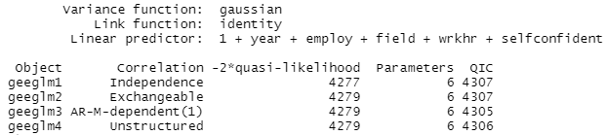
Part 3,
Q1_모델 적용
3) gee
ⅰ) 기본 모형: 4가지 상관계수 행렬 분포
model: log(income)~year+employ+field+wrkhr+selfconfident
기준: QIC
geeglm1 : corstr=“independence”, geeglm2: corstr=“exchangeable”,
geeglm3: corstr=“AR-M-dependent(m)”, geeglm4: corstr=“unconstructed”
corstr=“AR-M-dependent(m)”이 가장 QIC 낮음
관측치들 간 거리가 가까우면 correlation 높고, 멀면 correlation 낮다.

Slide 22
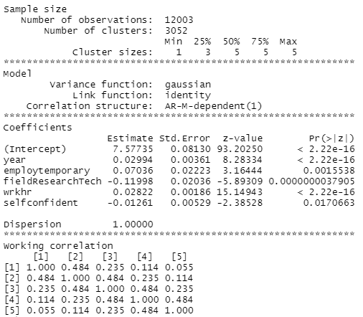
Part 3,
Q1_모델 적용
3) gee
ⅰ) 기본 모형: 4가지 상관계수 행렬 분포
model: log(income)~year+employ+field+wrkhr+selfconfident, corstr=“AR-M-dependent(m)”
QIC 가장 낮은 모델: corstr=“AR-M-dependent(m)”
시간에 지남에 따라 연봉이 증가했다.
비정규직인 그룹이 정규직인 그룹에 비해 연봉이 높다.
연구직 및 공학기술직인 그룹이 그 외 그룹에 비해 연봉이 낮다.
근무시간이 높을수록 연봉이 높은 경향을 보였다.
자존감이 한단계 낮아질수록 연봉이 낮았다.

Slide 23
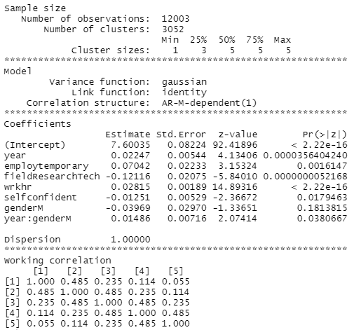
Part 3,
Q1_모델 적용
3) gee
ⅱ) ⅰ모형 + 교호작용(year*gender) (시간과 성별의 교호작용 여부 확인)
model: log(income)~year+employ+field+wrkhr+year*gender, corstr=“AR-M-dependent(m)”
gender 변수는 유의하지 않음
gender와 year 변수의 교호작용은 유의

Slide 24
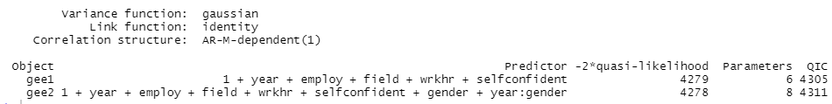

Part 3,
Q1_모델 적용
3) gee – 모델 적합도
기준: QIC
gee1
log(income)~year+employ+field+wrkhr, corstr=“AR-M-dependent(m)”
gee2: gee1 + 시간과 성별의 교호작용
log(income)~year+employ+field+wrkhr+year*gender, corstr=“AR-M-dependent(m)”
최종 모델
시간과 성별의 교호작용 유의하기는 하나, 시간과 성별의 교호작용이 없는 모델의 AIC가 더 낮다.
시간에 지남에 따라 $e^{0.03}$=1.03 만큼 연봉이 증가한다.
비정규직인 그룹이 정규직인 그룹에 비해 $e^{0.07}$= 1.07만큼 연봉이 높다.
연구직 및 공학기술직인 그룹이 그 외 그룹에 비해 $e^{0.12}$= 1.13 만큼 연봉이 감소한다.
근무시간이 한시간 증가할수록 $e^{0.03}$= 1.03 만큼 연봉이 증가한다.
자존감이 한단계 낮아질수록 $e^{0.01}$= 1.01만큼 연봉이 감소한다.

Slide 25
Part 3,
Q1_결론
4) 결론
● 결혼여부가 임금에 유의한 영향 X
● 자녀여부가 임금에 유의한 영향 X
● 2016년에는 성별에 따라 임금 다르지 않음 but 시간이 지남에 따라 임금 상승률: 남성이 더 높음
→ 좌중도절단
아쉬운 점
상식과는 다른 데이터 분석 결과 : 정규직이 비정규직보다 임금이 높지 않음.
=> 데이터가 비정규직이 정규직에 비해 훨씬 적어서 그런지 정규직의 income 범위가 넓었다.
→ 전처리 과정에서의 이상치 처리

Slide 26
Q2: 아이가 있으면 취업 양상이 어떻게 달라질까?
Part 4,
: 6세 미만 아이가 있는 기혼 대졸자의 취업에 대한 경시적 자료 분석

Slide 27
Part 4,
Q2_주요 관심사
6세 미만 아이가 있는 기혼 대졸자의 취업에 영향을 미치는 공변량
→성별에 따라
→ 육아를 도와주는 사람의 유무에 따라
→ 배우자의 월평균 소득에 따라
취업 유무가 달라지지 않을까?
두 사람 모두 아이가 있고, 대졸자여도..

Slide 28
Part 4,
Q2_데이터셋 설명
6세 미만 아이가 있는 기혼 대졸자의 취업에 영향을 미치는 공변량
-가설에 맞는 변수들과, 그외 유의미해보이는 변수들을 선정.
sampid | 응답자 식별 id
year | 조사연도
gender | 성별 (M : 남성, F: 여성)
w**type | 취업 유무
y**g115 | 배우자 월평균 소득
y**g112 | 배우자의 직업
w**edu | 최종학력
y**g871~y**g920 | 6세 미만 아이를 돌보는 사람
yob | 출생 연도
y**g506 | 6세 미만 아이 수
y**g101 | 현재 혼인 상태
year | 조사 년도
6세 미만
기혼
대졸자
*파란색 변수: 표본 선택 시에만 사용한 변수
*회색 변수: 파생변수 생성에만 사용한 변수

Slide 29
Part 4,
Q2_전처리
* 전처리 과정 요약
Step 1
STEP 2
STEP 3
사용할 표본 선택하기
변수 생성
아이 양육자 변수 생성
배우자 월평균 소득에 따른 가변수 생성
범주형 변수 값 바꾸기
성별, 최종학력, 취업여부의 범주를 0과 1로 바꾸기
>>
>>

Slide 30
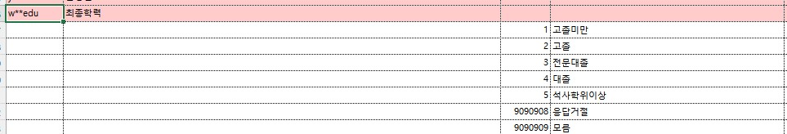
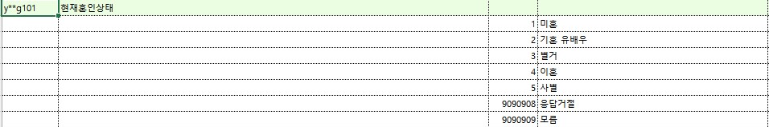
Part 4,
Q2_전처리
1) 사용할 표본 선택하기
최종학력(w**edu)이 4 또는 5이고
6세 미만
기혼
대졸자
6세 이하 아이 수(y**g500),
혼인여부(y**g101) ,
최종학력(w**edu)
변수를 사용
혼인여부(y**g101)가 2이며
6세 이하 아이 수(y**g500)가 1 이상인 표본만 선택

Slide 31
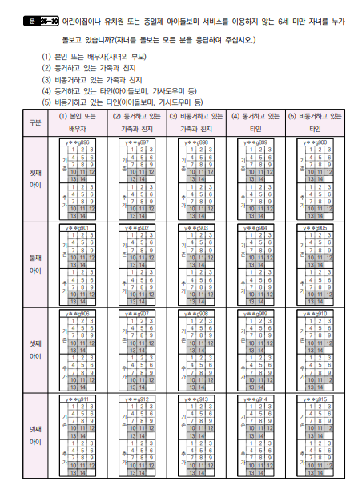
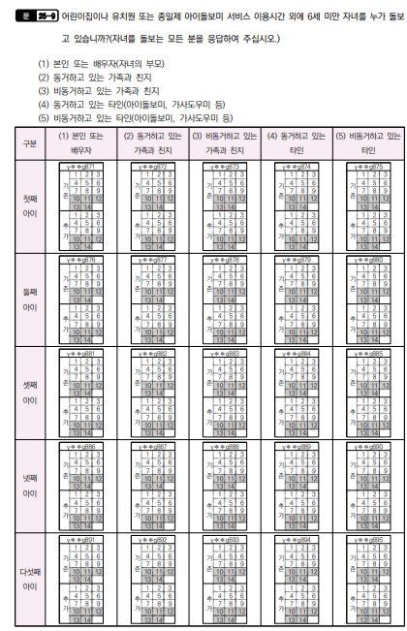
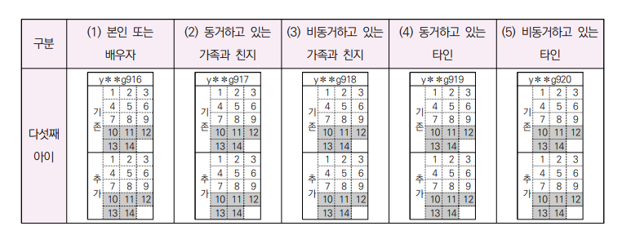
Part 4,
Q2_전처리
2) 변수 생성_아이 양육자 변수 생성
-6세 미만 아이 양육에 도움을 주는 사람이 있는가? 를 나타내는 변수
-돌보는 사람, 아이의 순서(첫째인지 둘째인지 등)에 따라
변수가 한 개씩 생성되어있음.
=>아이 양육자 변수 생성
: 모든 아이에 대해서, 부모 외에 아이를 돌봐주는 사람이 있으면 1,
없으면 0

Slide 32
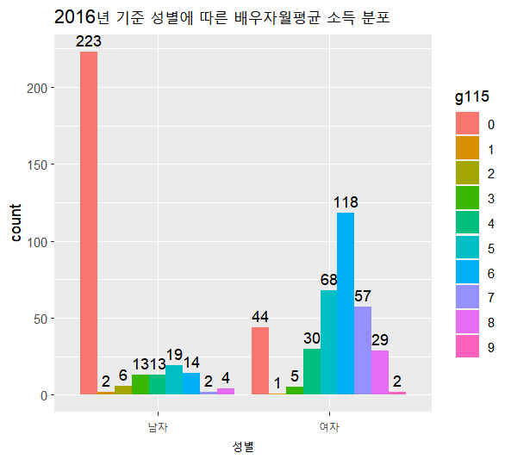
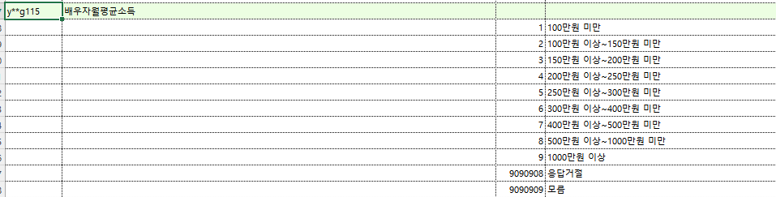
Part 4,
Q2_전처리
2) 변수 생성_배우자 월평균 소득에 따른 변수 생성
g115: 배우자 월평균 소득에 대한 범주형 변수
-총 11개의 범주로 구성.
0 또는 1의 값을 가지는 “배우자 월평균 소득_4미만” 변수 생성
: 1-배우자 월평균 소득이 400만원 미만
0-배우자 월평균 소득이 400만원 이상.
*g115=0인 경우: 배우자의 직업(y**g112) 변수를 이용해서, 무직이라서 수입이 없는 경우는 g115값을 0으로 두었다.

Slide 33
Part 4,
Q2_전처리
3) 범주형 변수
성별: 남자(0), 여자(1)
최종학력: 학사(0), 석사 이상(1)
4) 결측치와 응답거부
모두 삭제.

Slide 34
Part 4,
Q2_ 전처리
사용할 최종 변수들
최종 변수명 | 변수값
id | 응답자 식별 id
조사연도 | 2016~2020
성별 | 남자: 0, 여자: 1
취업유무 | 미취업: 0, 취업: 1
*배우자 월평균 소득_400미만 | 400만원 미만: 1, 그 외: 0
최종학력 | 학사: 0,석사 이상: 1
*아이양육자 | 부모 외에 아이 양육에 도움 주는 사람 없음: 0, 있음: 1
출생연도 | 1978~1991
파생변수에는 *를 붙임.

Slide 35
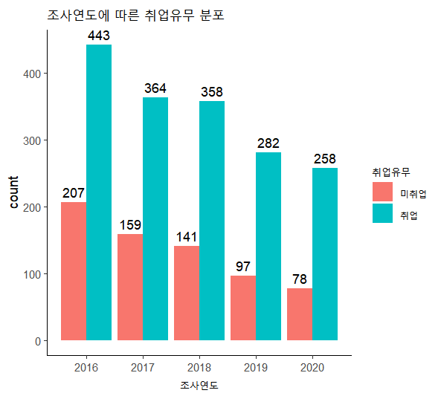
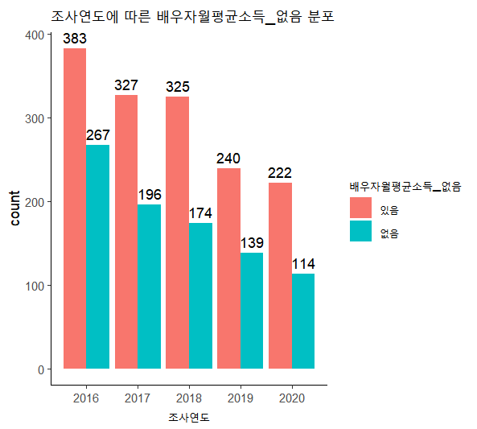
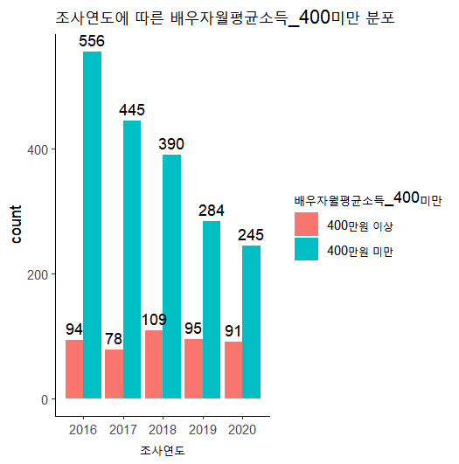
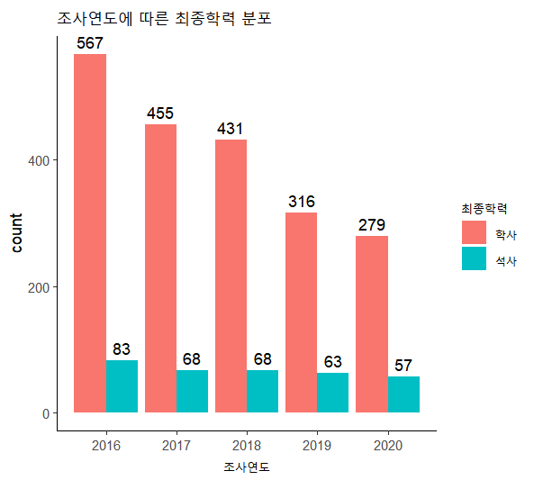
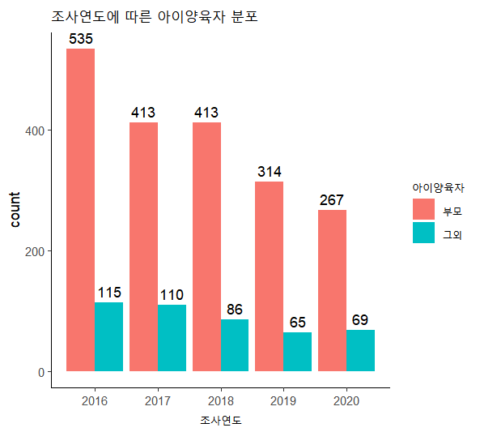
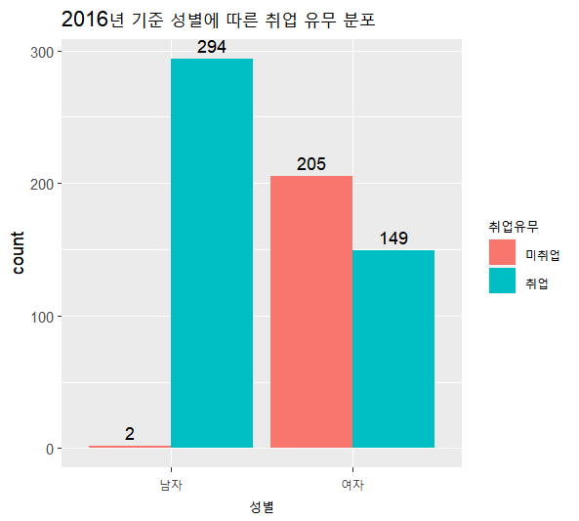
Part 4,
Q2_EDA
1) 변수들의 분포 확인
시간가변공변량
-취업 유무, 배우자 월평균 소득_없음, 배우자 월평균 소득_300미만, 최종학력, 아이양육자
특이한 점 없음.
추적조사인 만큼 2016년의 표본에 대한 그래프를 그려봄.
남성의 경우 취업자 데이터가 대부분이였음.

Slide 36
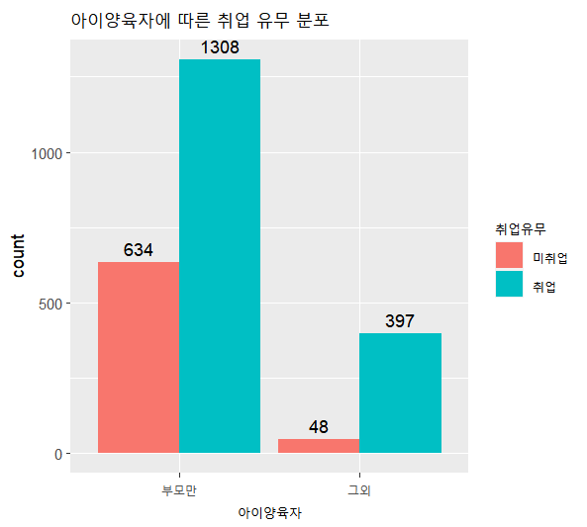
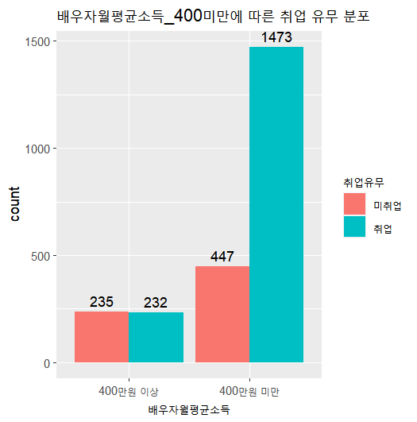
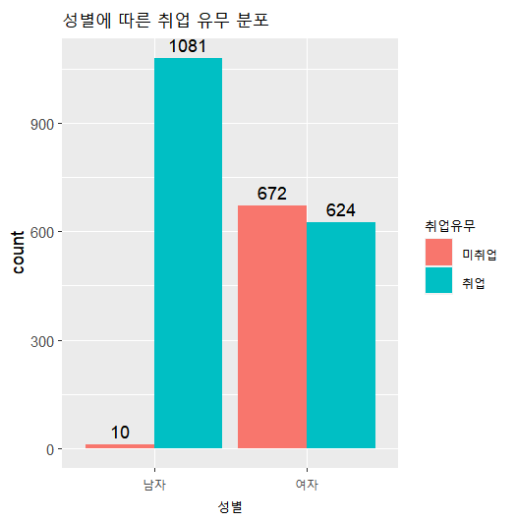
Part 4,
Q2_EDA
2) 주요 관심사와 관련된 분포 확인
부모 외에 육아에 도움을 주는 사람이 있는 경우
배우자의 월평균 소득의 400만원 미만인 경우
성별이 남성인 경우
그렇지 않은 경우에 비해 취업한 사람 수가 많다.

Slide 37
Part 4,
Q2_모델 적용
*사용할 모델
Mixed effect model
: glmer
랜덤절편 vs 랜덤기울기
랜덤절편+교호작용(성별*아이양육자) vs 랜덤기울기+교호작용
랜덤절편+교호작용(성별*배우자월평균소득400미만) vs 랜덤기울기+교호작용
GEE모형
: geeglm
기본 모형: 4가지 상관계수 행렬 분포
기본모형+교호작용(성별*아이양육자)
기본모형 +교호작용(성별*배우자월평균소득400미만)
트리 모형
: tree
2020년 자료만을 사용해서 트리 모형 나타내기

Slide 38
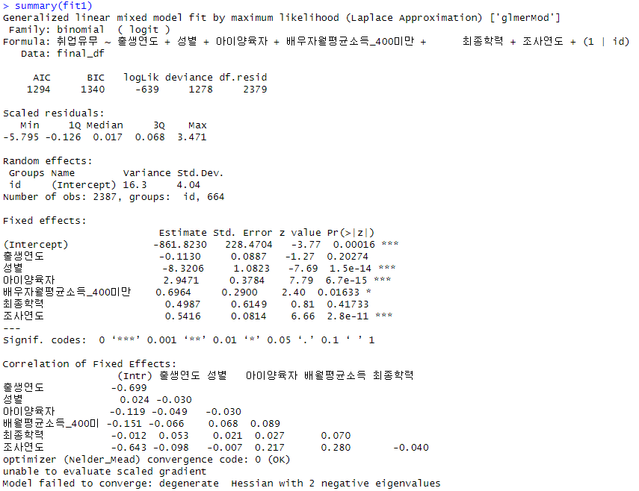
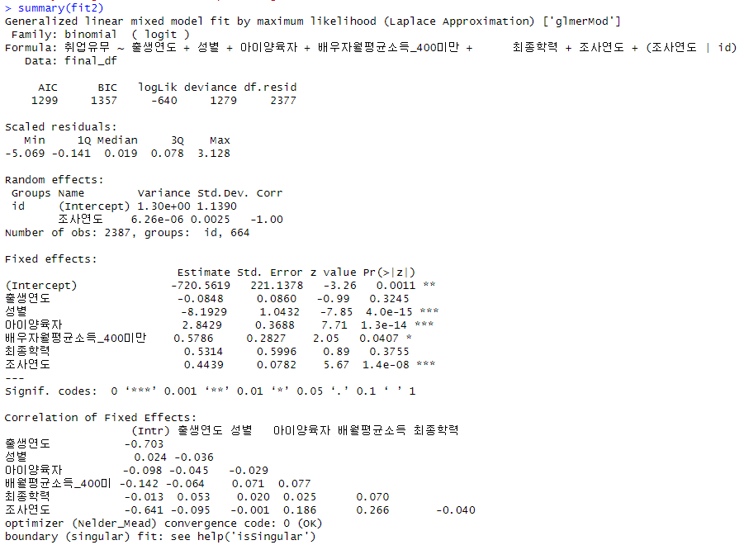
Part 4,
Q2_모델 적용
1) Mixed effect model
Glmer 모형_랜덤절편 vs 랜덤기울기

Slide 39
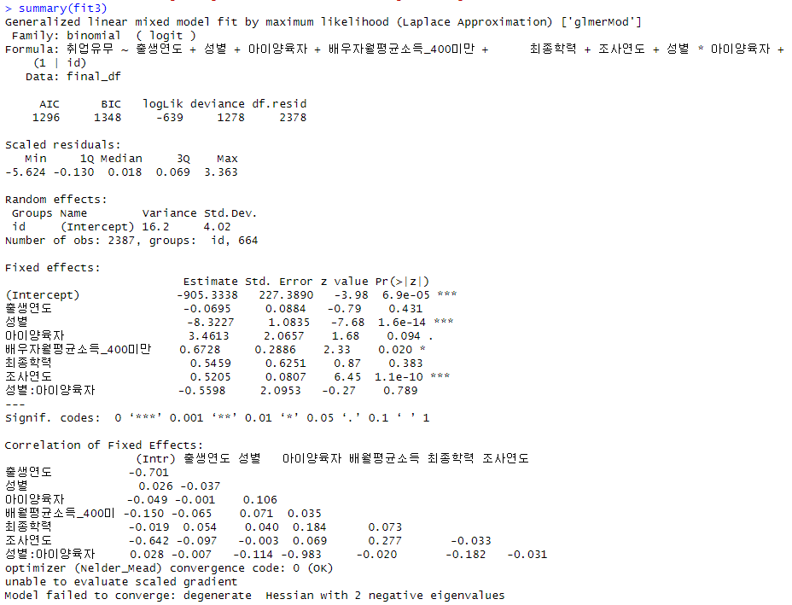
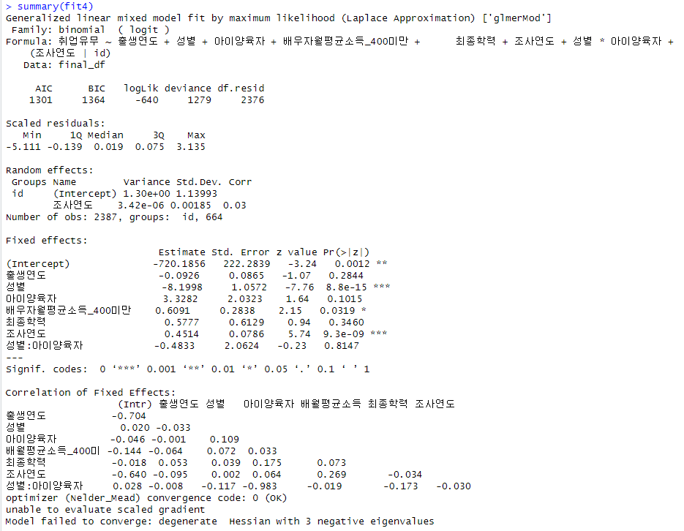
Part 4,
Q2_모델 적용
1) Mixed effect model
Glmer 모형_랜덤절편+교호작용(성별*아이양육자) vs 랜덤기울기+교호작용

Slide 40
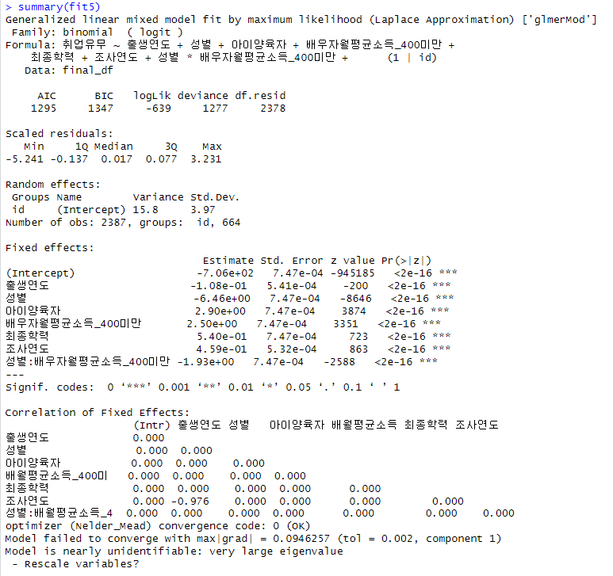
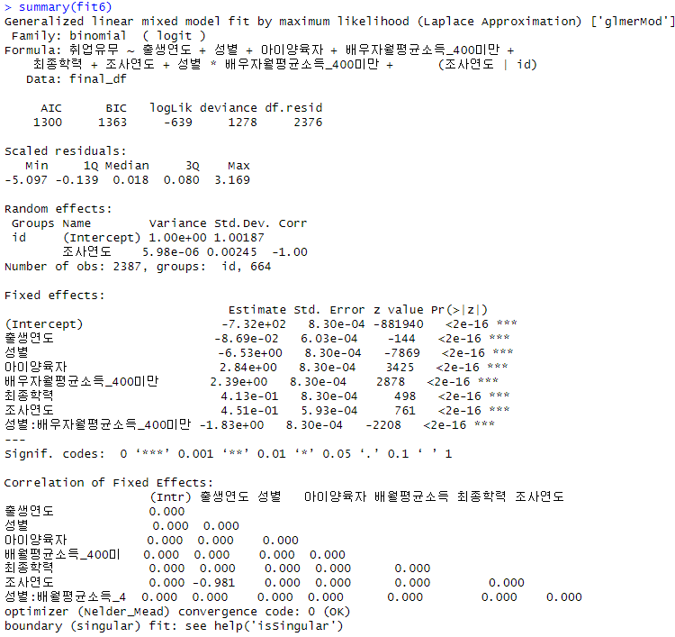
Part 4,
Q2_모델 적용
1) Mixed effect model
Glmer 모형_랜덤절편+교호작용(성별*배우자월평균소득_400미만) vs 랜덤기울기+교호작용

Slide 41
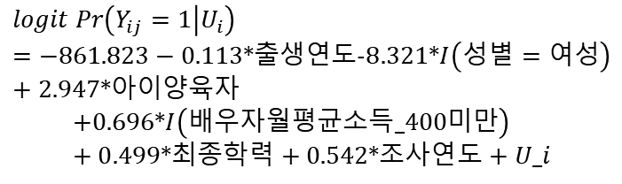
Part 4,
Q2_모델 적용
1) Mixed effect model
Glmer 모형_랜덤절편 의 AIC가 가장 작았음.->이 모형 선택.
$$logit Pr\left(Y_{ij}=1 | U_{i}\right)=−861.823−0.113∗출생연도−8.321∗I\left(성별=여성\right)+2.947∗아이양육자$$
$$+0.696∗I\left(배우자월평균소득_400미만\right)+0.499∗최종학력+0.542∗조사연도+U_i$$
해석 결과
-성별, 아이양육자, 배우자월평균소득_400미만, 조사연도가 유의
-출생 연도, 최종학력은 유의하지 않음.
-성별이 남성일 때, 부모 외의 아이 양육자가 있을 때, 배우자의 월평균 소득이 400 미만일 때 취업할 가능성이 증가하였다.
-시간이 지남에 따라 취업할 가능성이 증가하였다.
-석사 이상과, 학사졸 사이에 유의미한 취업률 차이는 없었다.
-랜덤절편에 대한 분산이 작지 않은 것을 보아, 개체마다 2016년의 취업할 가능성이 다르다고 해석할 수 있다. (개체별 효과가 존재한다.)

Slide 42
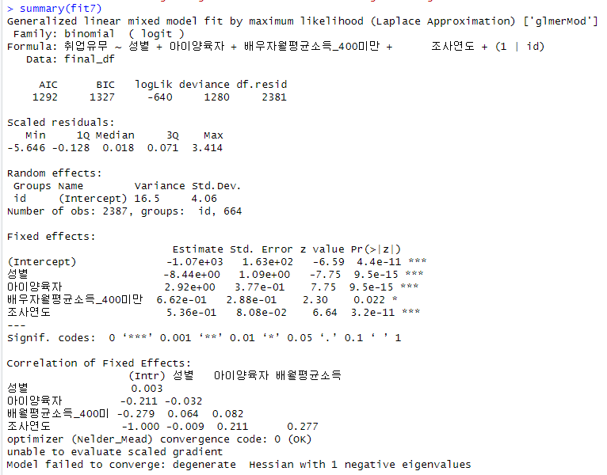
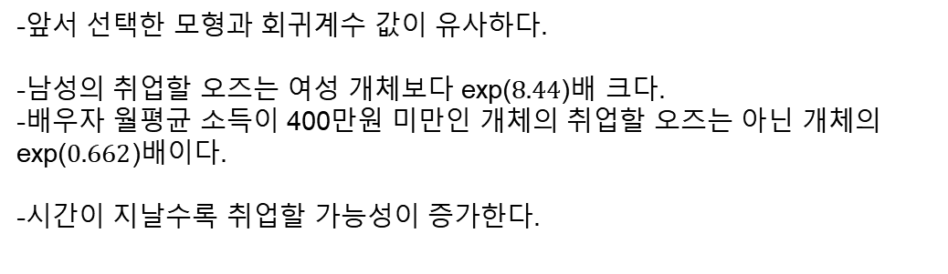
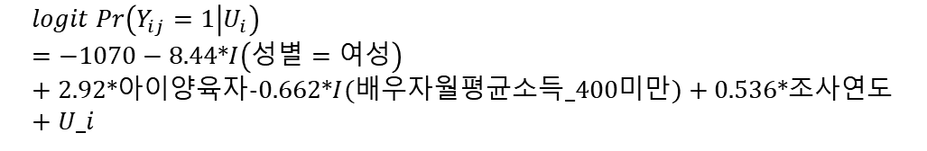
Part 4,
Q2_모델 적용
1) Mixed effect model
Glmer 모형_랜덤절편 의 AIC가 가장 작았음.->이 모형 선택 후 유의한 변수만 남기고 모델 적합.
$$logit Pr\left(Y_{ij}=1 | U_{i}\right)=−1070−8.44∗I\left(성별=여성\right)+2.92∗아이양육자−0.662∗I(배우자월평균소득_400미만)+0.536∗조사연도+U_i$$
-앞서 선택한 모형과 회귀계수 값이 유사하다.
-남성의 취업할 오즈는 여성 개체보다 exp($8.44$)배 크다.
-배우자 월평균 소득이 400만원 미만인 개체의 취업할 오즈는 아닌 개체의 exp($0.662$)배이다.
-시간이 지날수록 취업할 가능성이 증가한다.

Slide 43
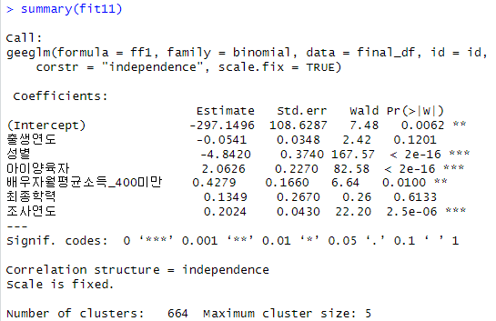
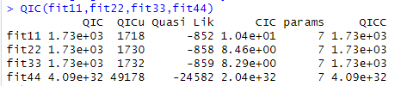
Part 4,
Q2_모델 적용
2) GEE모형
GEE 모형
QIC가 1,2,3번째 모형 모두 유사.
가장 간단한 첫 번째 모형을 선택
: 상관계수 행렬에 대해 독립 가정을 한 모형 선택.
성별, 아이양육자, 배우자월평균소득_400미만, 조사연도가 유의하다.
성별이 남자인 그룹, 부모 외의 아이 양육자가 있는 그룹의 취업할 가능성이 더 높았다.
배우자 월평균 소득이 400만원 미만인 그룹의 취업할 가능성이 더 높았다

Slide 44
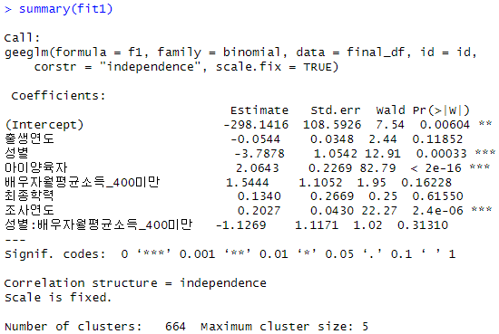

Part 4,
Q2_모델 적용
1) GEE모형
GEE 모형
-성별*배우자월평균소득0초과400미만
QIC가 1,2,3번째 모형 모두 유사.
가장 간단한 첫 번째 모형을 선택
: 상관계수 행렬에 대해 독립 가정을 한 모형 선택.
성별, 아이 양육자, 조사연도가 유의하다.
성별이 남자인 그룹, 부모 외의 아이 양육자가 있는 그룹의 취업할 가능성이 더 높았다.
시간이 지남에 따라 취업 가능성이 증가한다.
성별에 따라 배우자의 월평균 소득에 취업가능성이 영향을 받을 줄 알았는데 그렇지 않았다.

Slide 45
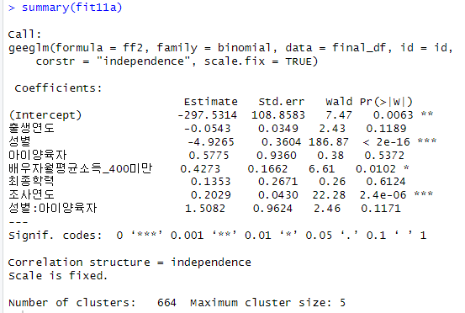
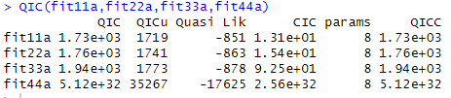
Part 4,
Q2_모델 적용
1) GEE모형
GEE 모형
-성별*아이양육자
QIC가 가장 작은 첫 번째 모형이 가장 좋다.
성별, 배우자월평균소득_400미만, 조사연도가 유의하다.
성별이 남자인 그룹, 배우자의 월평균 소득이 400미만인 그룹의 취업할 가능성이 더 높았다.
시간이 지남에 따라 취업할 가능성이 증가한다.

Slide 46
Part 4,
Q2_모델 적용
1) GEE모형
최종 선택한 GEE 모형
-기본 모형
: QIC값은 다 동일해서 가장 단순한 모형을 선택.
성별이 남성인 그룹은 여성에 비해 취업할 오즈가 exp(4.84)배 높다.
부모 외 아이 양육자가 있는 그룹은 그렇지 않은 그룹에 비해 취업할 오즈가
Exp(2.063)배 높다.
배우자 월평균 소득이 400만원 미만인 그룹은 그렇지 않은 그룹에 비해
취업할 오즈가 exp(0.428)배 높다.
시간이 지남에 따라 취업할 가능성이 높아진다.

Slide 47
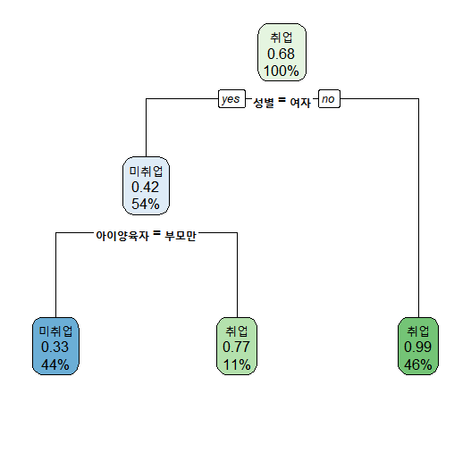
Part 4,
Q2_모델 적용
3) Tree 모형
최종 선택한 GEE 모형에서 유의한 변수들만 이용해 Tree 모형을 그려봄.
2020년의 데이터만을 사용.
과적합 방지를 위해 cross validation을 통해
성별이 여성이면서, 아이 양육자가 부모만 있다면 미취업 그룹에 속했고,
성별이 여성이면서 아이 양육자가 부모 외에도 있다면,
혹은 성별이 남성이라면 취업 그룹에 속했다.
각 그룹은 44%, 11%, 46%였다.

